Slide 1

MDconverter
Konvertáljon gyorsan és egyszerűen Markdown formátumba!

Slide 2
Konvertáljon fájlokat!
Platformfüggetlen
Meglévő dokumentumait MD-be konvertálja, előkészítve a nyomtatáshoz.
Grafikus interfésszel rendelkezik
Támogatott formátumok:
DOC/DOCX
TXT
HTML

Slide 3
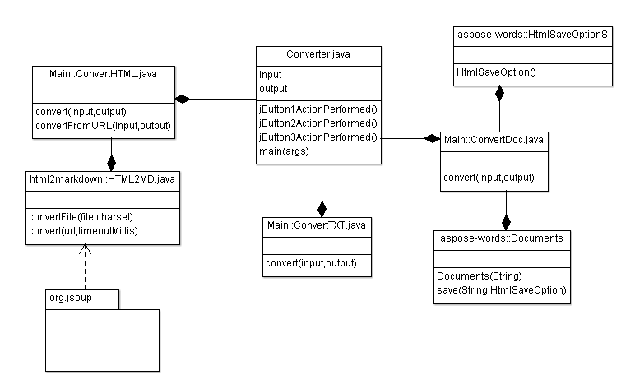
Szerkezet

Slide 4
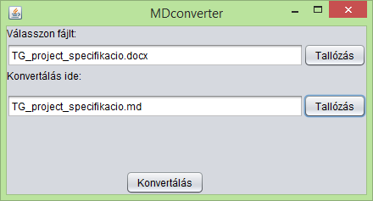
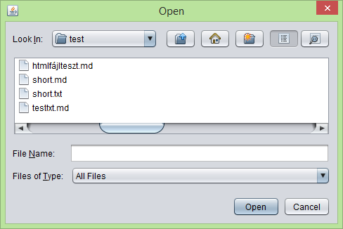
Főmenü
Bemenet és kimenet egyszerű felületen
Fájlok tallózása:

Slide 5
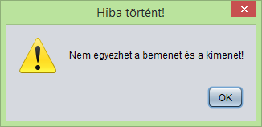
Fejlett hibakezelés
Üres bemenetre
Egyező bemenetre
Kiterjesztéshibákra
A program a bemenő fájl kiterjesztése alapján dönti el mit kell tennie. A felhasználónak ezzel nem kell foglalkoznia.
A kimeneti fájl nevét tetszőlegesen megadhatja.

Slide 6
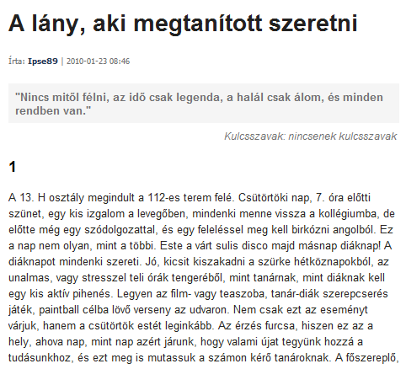
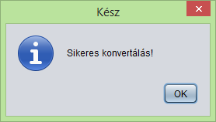
HTML konverzió

Slide 7
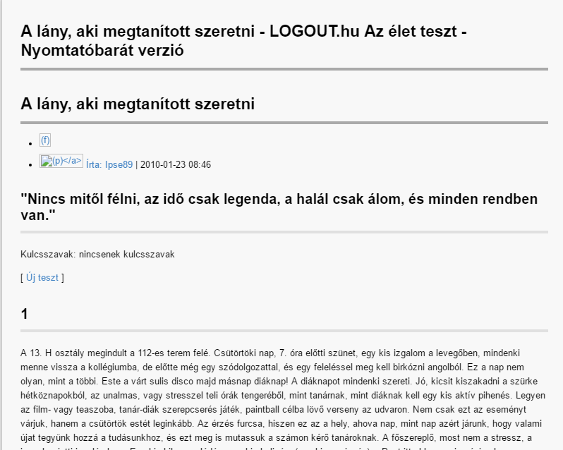

Slide 8
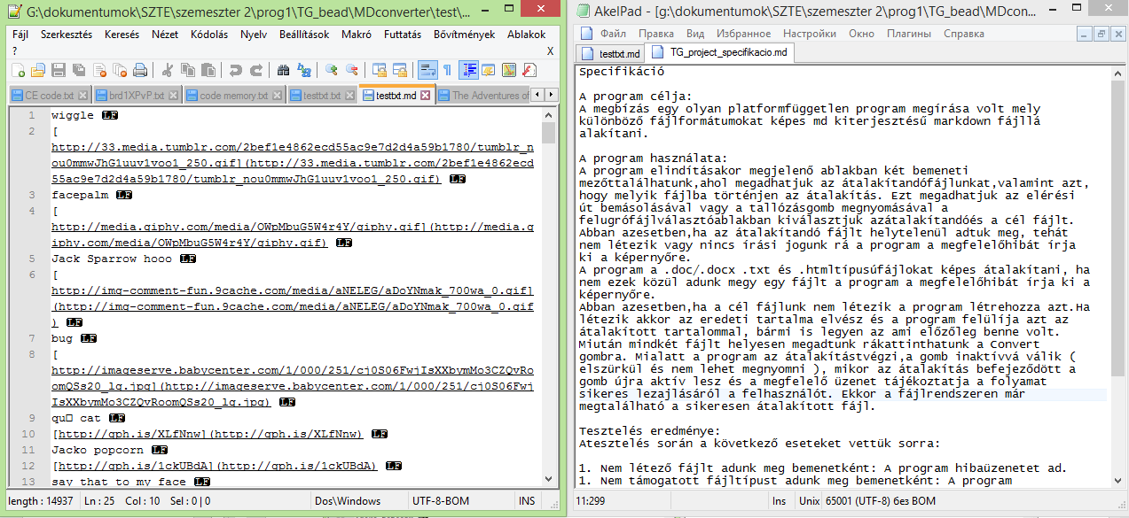
TXT linkkonverzióval és DOCX

Slide 9
Zárszó
A program modulárisan bővíthető, igény esetén akár weblapokat is tud konvertálni.
Ezen funkció már implementálásra került és működik, viszont mivel nem volt feladat, rejtve van.
Reméljük elnyerte tetszésüket a program, és a mi csapatunkat választják.

Slide 10
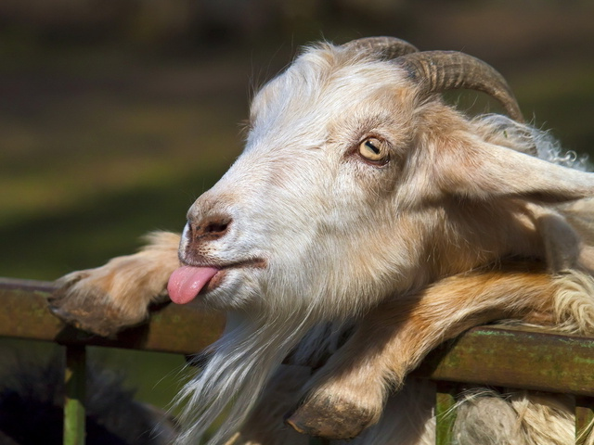
Köszönjük a figyelmet!
Készítették:
Babinszki Attila
Báthory Hunor
Sipos József Máté

